Slide 1
Usmjeravanje u preklapanje u računalnim mrežama
Upute za pohađanje i polaganje kolegija
akademska godina 23/24
Notes:
Ažurirati naziv kolegija.

Slide 2
Organizacija predavanja i vježbi
Obavezan slajd
Nositelj kolegija: | Silvio Papić | silvio.papic@racunarstvo.hr
Asistenti: | Karlo Josić | karlo.josic@racunarstvo.hr
Izvođenje nastave: | Predavanja | 2 sata tjedno ukupno 30 sati
 | Vježbe | 2 sata tjedno ukupno 30 sati
Notes:
Potrebno ažurirati podacima s Vašeg kolegija: nositelj, asistenti, izvođenje nastave kako ste definirali u sustavu Infoeduke u UPUTAMA ZA POHAĐANJE KOLEGIJA kroz alat PREDMETI NASTAVNIKA. Ne zaboravite da od ove godine za komunikaciju sa studentima koristimo algebra.hr domenu!

Slide 3
Informacije o kolegiju
Obavezan slajd
6 ECTS bodova = 120 sati rada studenta
  30 sati predavanja
  30 sati vježbi
  120 sati rada kod kuće
Obvezni kolegij
Notes:
Potrebno ažurirati podacima s Vašeg kolegija ovisno o broju ECTS-a na kolegiju.
Računa se da 1 ECTS bod označava oko 30 sati aktivnosti studenta (ukupna aktivnost u direktnoj nastavi i radu kod kuće).
Više u: SMJERNICE ZA IZVEDBU NASTAVE dostupne na Intranetu, str. 17

Slide 4
Cilj kolegija
Obavezan slajd
Ciljevi ovog modula su pružiti podršku studentima u razumijevanju tehnologija usmjeravanja i preklapanja i te postizanja računalne mreže visoke dostupnosti.
Notes:
Cilj predmeta Vašeg kolegija definiran je SADRŽAJEM KOLEGIJA kojeg ste unijeli u Infoeduku kroz alat: PREDMETI NASTAVNIKA

Slide 5
Ishodi učenja
Obavezan slajd
Ishod | MINIMALNI ISHODI UČENJA (po uspješnom završetku kolegija, student će moći) | ŽELJENI ISHODI UČENJA (uspješan student bi trebao moći)
I1 | Logički segmentirati i povezati dijelove računalne mreže. | Dizajnirati funkcionalnu logički segmentiranu računalnu mrežu.
I2 | Implementirati mehanizme i protokole za usmjeravanje mrežnog prometa. | Vrednovati implementaciju mehanizama i protokola usmjeravanja mrežnog prometa.
I3 | Implementirati visoku dostupnost i redundantnost u računalnoj mreži. | Vrednovati implementaciju visoke dostupnosti i redundantnosti u računalnoj mreži.
I4 | Izraditi i služiti se dokumentacijom računalne mreže. | Vrednovati implementaciju visoke dostupnosti i redundantnosti u računalnoj mreži.
Notes:
Ishodi učenja Vašeg kolegija definirani su SADRŽAJEM KOLEGIJA koji ste unijeli u sustav Infoeduke kroz alat: PREDMETI NASTAVNIKA

Slide 6
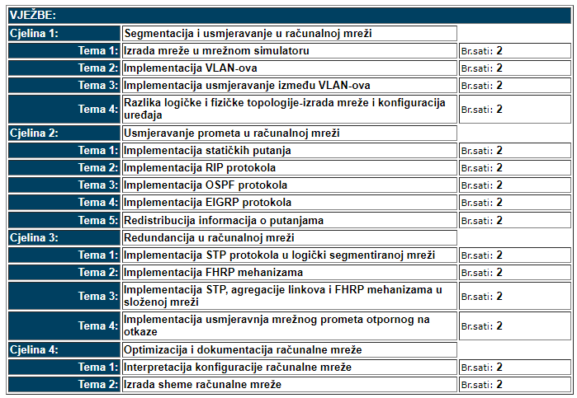
Tematske cjeline
Obavezan slajd
Notes:
Tematske cjenline Vašeg kolegija definirali ste PREDMETNIM CJELINAMA I TEMAMA koji ste unijeli u sustav Infoeduke kroz alat: PREDMETI NASTAVNIKA

Slide 7
Literatura
Obavezan slajd
OBAVEZNA LITERATURA
Cisco net academy (izraditi account tko nema i enrolat ću vas u sva tri modula)
PREPORUČENA LITERATURA
Cisco materijali, video materijali (nastavnik), Internet (nastavnik)
Link na YT playlistu
Računalne mreže 2 – Visoko učilište ALGEBRA

Slide 8
Za potpis treba?
Obavezan slajd
Za stjecanje prava na potpis potrebno je prisustvovati nastavi u postotku propisanom Pravilnikom o studijima i studiranju
Dolaznost na predavanja i vježbe
najmanje 50% fizičke prisutnosti na predavanjima | najmanje 60% fizičke prisutnosti na vježbama
Tko ne dobije potpis, mora sljedeće godine ponovno upisati kolegij, platiti upis kolegija te nema pravo polaganja ispita.
Notes:
Minimalna dolaznost vrijedi za sve kolegije. Nije potrebno ažurirati.
Ako studenti imaju dodatni uvjet za potpis, potrebno je navesti koji. Ako nemaju, onda zadnju rečenicu treba obrisati.
Više informacija u PRAVILNIKU O STUDIJIMA I STUDIRANJU dostupnom na Intranetu, str. 6

Slide 9
Polaganje kolegija
Obavezan slajd
Kolegij ima definiranih 4 ishoda učenja.
Da bi student položio kolegij mora po svakom ishodu učenja ostvariti minimalno 50% bodova raspoloživih za taj ishod učenja.
Ako student ne ostvari 50% bodova iz nekog ishoda učenja, na sljedećem roku treba opet polagati taj ishod učenja.
Metode provjeravanja skupova ishoda učenja:
  Pismeni ispit
  Kontinuirane provjere znanja:
    13.03.2024. (2 boda-ishod 1),
    20.03.2024. (2 boda-ishod 1),
    27.03.2024. (2 boda-ishod 1),
    03.04.2024. (1 bod-ishod 2),
    10.04.2024. (2 boda-ishod 2),
    17.04.2024. (2 boda-ishod 2),
    14.05.2024. (1 bod-ishod 3),
    21.05.2024. (2 boda-ishod 3)
  Domaće zadaće
  Usmeni ispit
Notes:
Potrebno ažurirati podacima o Vašem kolegiju kako ste definirali u sustavu Infoeduke u UPUTAMA ZA POHAĐANJE KOLEGIJA kroz alat PREDMETI NASTAVNIKA

Slide 10
Domaće zadaće – kontinuirana provjera znanja
Važno:
  kontinuirane provjere znanja nisu obavezne
  broj bodova koji se odnosi na kontinuirane provjere znanja ne onemogućava studentima da polože ispit pismenim putem, no omogućavaju najvišu ocjenu
  kontinuirane provjere znanja nije moguće nadoknaditi nakon što završi nastava,
Za zadaću će biti objavljena detaljna uputa (u nastavni materijali – domaće zadaće)

Slide 11
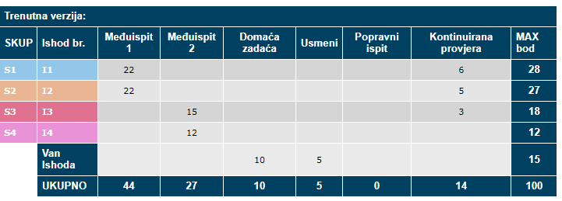
Kako je to raspoređeno po ishodima učenja
Obavezan slajd
Notes:
Ažurirati podacima o Vašem kolegiju kako ste definirali u sustavu Infoeduke u UPUTAMA ZA POHAĐANJE KOLEGIJA kroz alat MOJI PREDMETI

Slide 12
Ocjenjivanje
Obavezan slajd
Broj osvojenih bodova | Ocjena
0,00 – 50,00 | 1 (nedovoljan)
50,01 – 58,00 | 2 (dovoljan)
58,01 – 75,00 | 3 (dobar)
75,01 – 92,00 | 4 (vrlo dobar)
92,01 – 100,00 | 5 (izvrstan)
Notes:
Vrijedi za sve kolegije. Nije potrebno ažurirati.

Slide 13
Ispiti
Obavezan slajd
Na svakom kolegiju vrijedi pravilo 3 + 1
  To znači da student mora položiti ispit iz najviše 4 izlaska
    3 redovna izlaska – Uključena u cijenu školarine
    1 izvanredni izlazak – Odlukom o naknadi troškova 4. prijava ispita se naplaćuje
  Vremenski rok za položiti ispit je 12 mjeseci od dana upisa kolegija
  Ako student u 12 mjeseci ne položi kolegij, mora ponovno upisati kolegij te ponovno polagati sve ishoda učenja kako je definirano kolegijem
Vodite računa o rokovima prijave i odjave ispita na IE
  Ako niste prijavili ispit na vrijeme, ne možete pristupiti ni pismenom niti usmenom dijelu
  Ako je student prijavio više ispitnih rokova iz istog kolegija, pri dobivanju ocjene kojom je zadovoljan, dužan je odjaviti svaki sljedeći rok koji je iz tog kolegija prijavio. U suprotnom, studentu se u Infoeduku unosi nedovoljan (1).
Notes:
Vrijedi za kolegije koji nisu isključivo projektnog tipa. Ako je Vaš kolegij isključivo projektnog tipa i previđen je drugačiji način polaganja, obrišite ili prilagodite ovaj slajd… više o projektnom tipu ispita navedeno je na sljedećem slajdu.
Više informacija u PRAVILNIKU O STUDIJIMA I STUDIRANJU str. 9, dostupnom na Intranetu, te UPUTAMA O PROVOĐENJU ISPITA dostupnima na Intranetu.

Slide 14
Akademski standard ponašanja
Obavezan slajd
  U komunikaciji (pisanoj i usmenoj) pridržavati se pravila poslovne komunikacije primjerene akademskoj razini.
  Potrebno je držati se jasno definiranih rokova za predaju zadataka (zadaća, seminarskih radova, projekata i sl.).
    Svaki zadatak, domaća zadaća, projekt itd., poslani nakon definiranog roka neće se ocjenjivati.
  Samo oni studenti koji mogu potvrditi svoje pohađanje, smatrat će se prisutnima.
    Potpisivanje drugih studenata ili registracija njihovom karticom nije dopušteno i može biti predmet stegovnog postupka. Nastavnik će obrisati prisustvo ako utvrdi da je student prijavljen, a da nije prisutan na nastavi.

Slide 15
Pravila ponašanja na nastavi – fizička prisutnost
Obavezan slajd
  Na nastavu se dolazi na vrijeme.
  Pri ulasku u učionicu student prilazi do stola i prijavljuje se na nastavu karticom te sjeda na dostupno mjesto za rad.
  Ometanje nastave i neaktivno sudjelovanje na nastavi nije dozvoljeno.
    Repetitivno kršenje ovog pravila sankcionira se prijavom Stegovnom povjerenstvu.

Slide 16
Hvala na pažnji!

